Slide 1
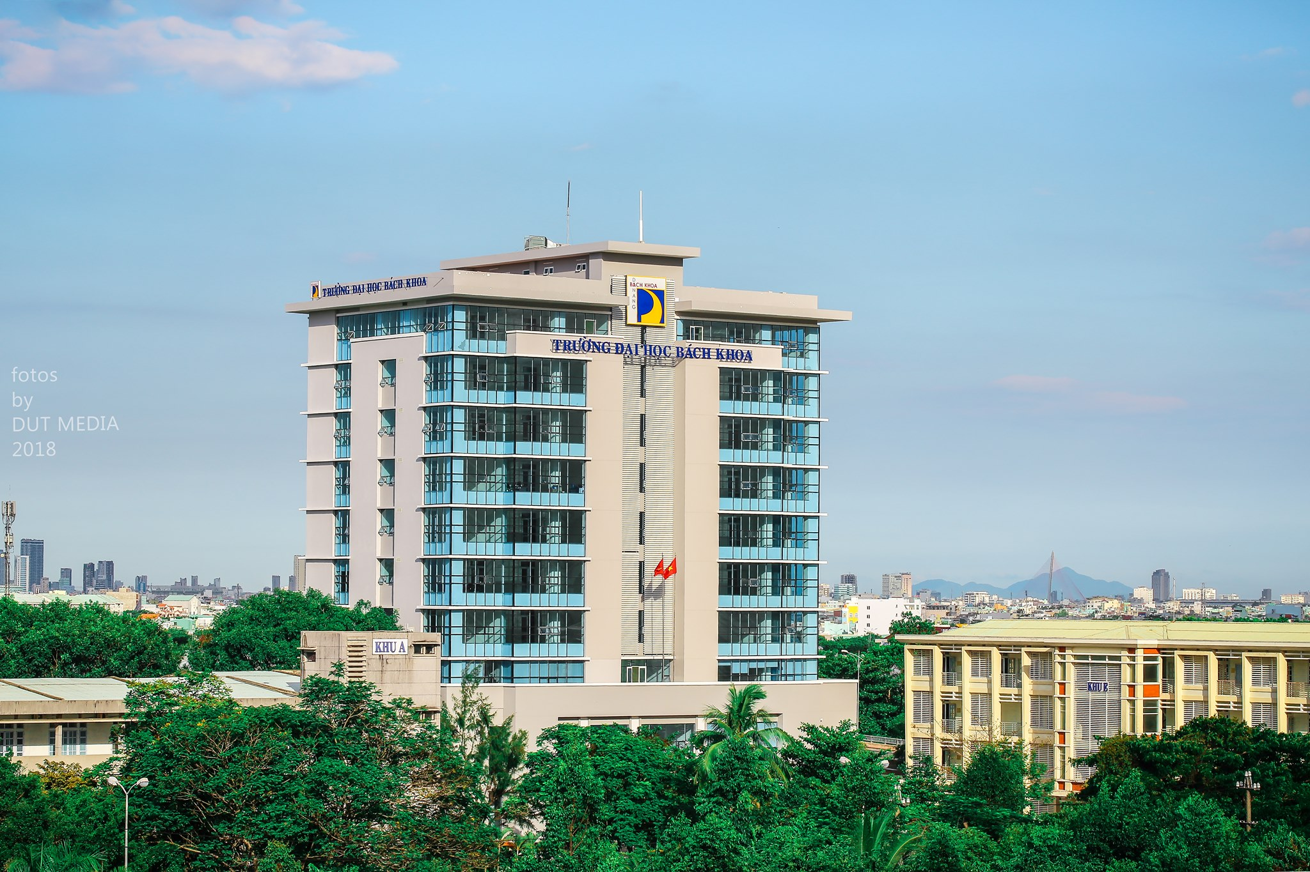
KHOA ĐIỆN TỬ - VIỄN THÔNG

Slide 2
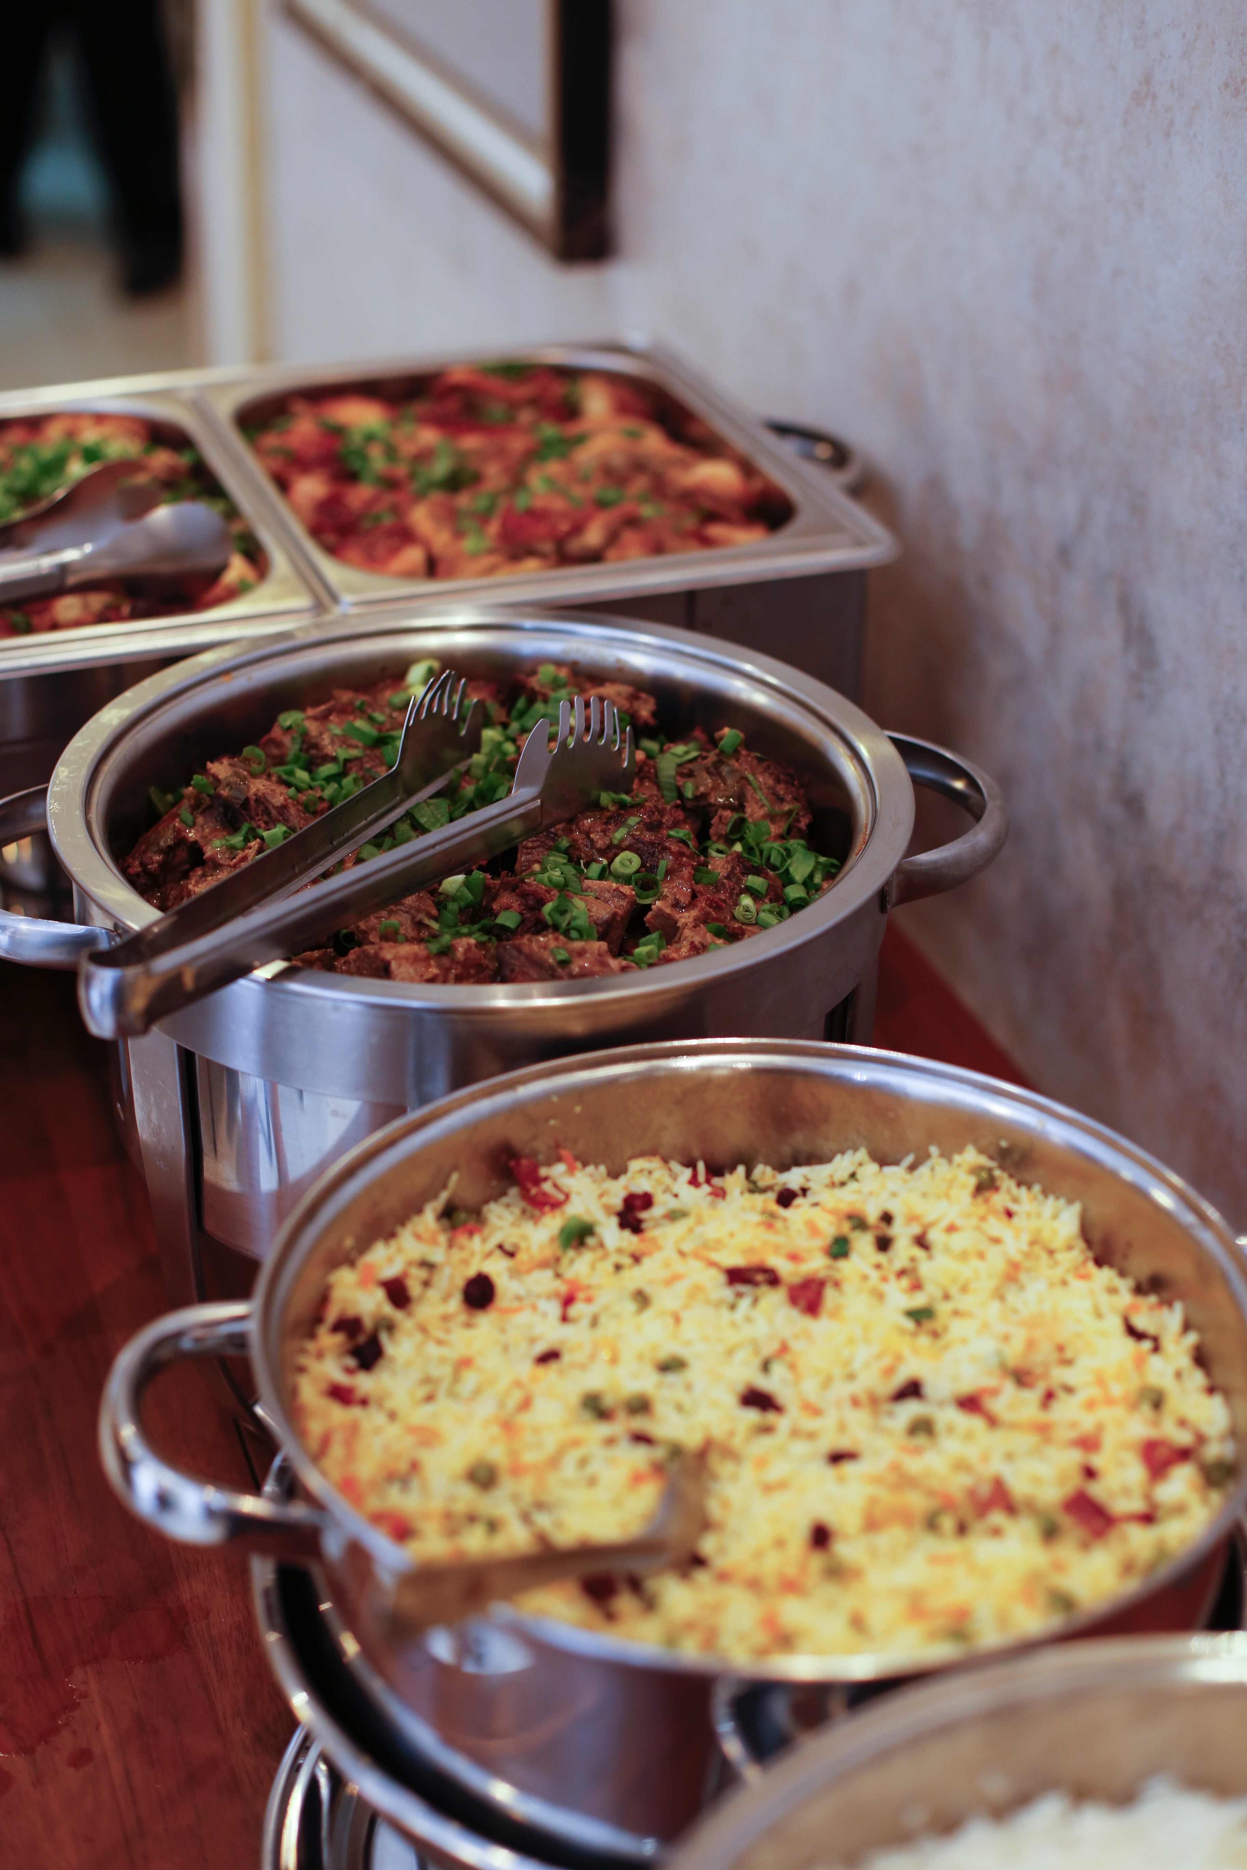
KHOA ĐIỆN TỬ - VIỄN THÔNG
C

Slide 3

DỰ ÁN
QUẢN LÍ NHÀ HÀNG
BUFFET
GVHD: Nguyễn Duy Nhật Viễn
SVTH :
- Trần Anh Toàn - Lớp: 22KTMT1
- Lê Thị Hải Yến - Lớp: 22KTMT2

Slide 4
DỰ ÁN
QUẢN LÍ NHÀ HÀNG
BUFFET
GVHD: TS. Nguyễn Duy Nhật Viễn
SVTH :
- Trần Anh Toàn - Lớp: 22KTMT1
- Lê Thị Hải Yến - Lớp: 22KTMT2

Slide 5
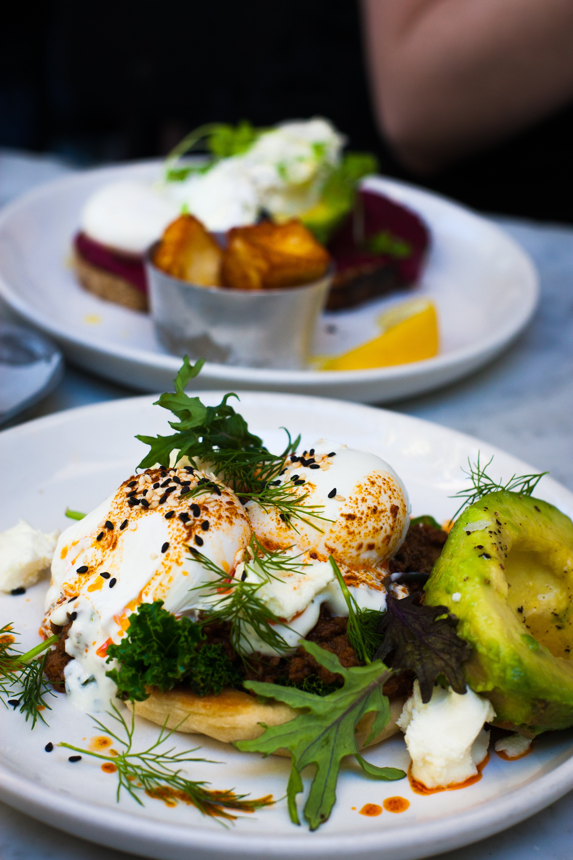
PHẦN I:
GIỚI THIỆU
ĐỀ TÀI
GVHD: Nguyễn Duy Nhật Viễn
SVTH :
- Trần Anh Toàn - Lớp: 22KTMT1
- Lê Thị Hải Yến - Lớp: 22KTMT2

Slide 6
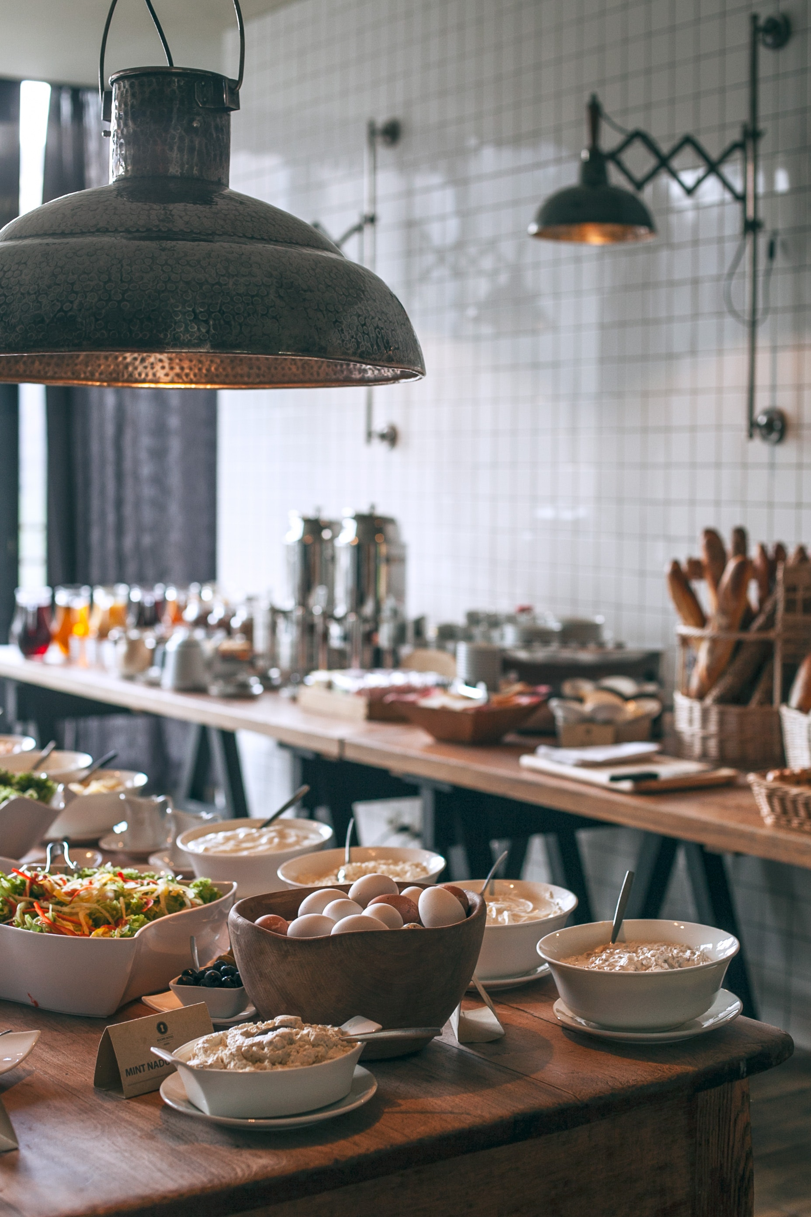
PHẦN I:
GIỚI THIỆU
Quản lý một nhà hàng phục vụ theo hình thức buffet
Nhà hàng có diện tích mặt bằng nhỏ, khách hàng dựa vào menu order món và được phục vụ tại bàn (trừ nước uống và tráng miệng)

Slide 7
PHẦN II:
QUY TRÌNH
THỰC HIỆN

Slide 8
QUY TRÌNH
PHẦN II:
1
MÔ HÌNH HÓA
2
XÂY DỰNG CẤU TRÚC
3
VIẾT CHƯƠNG TRÌNH

Slide 9
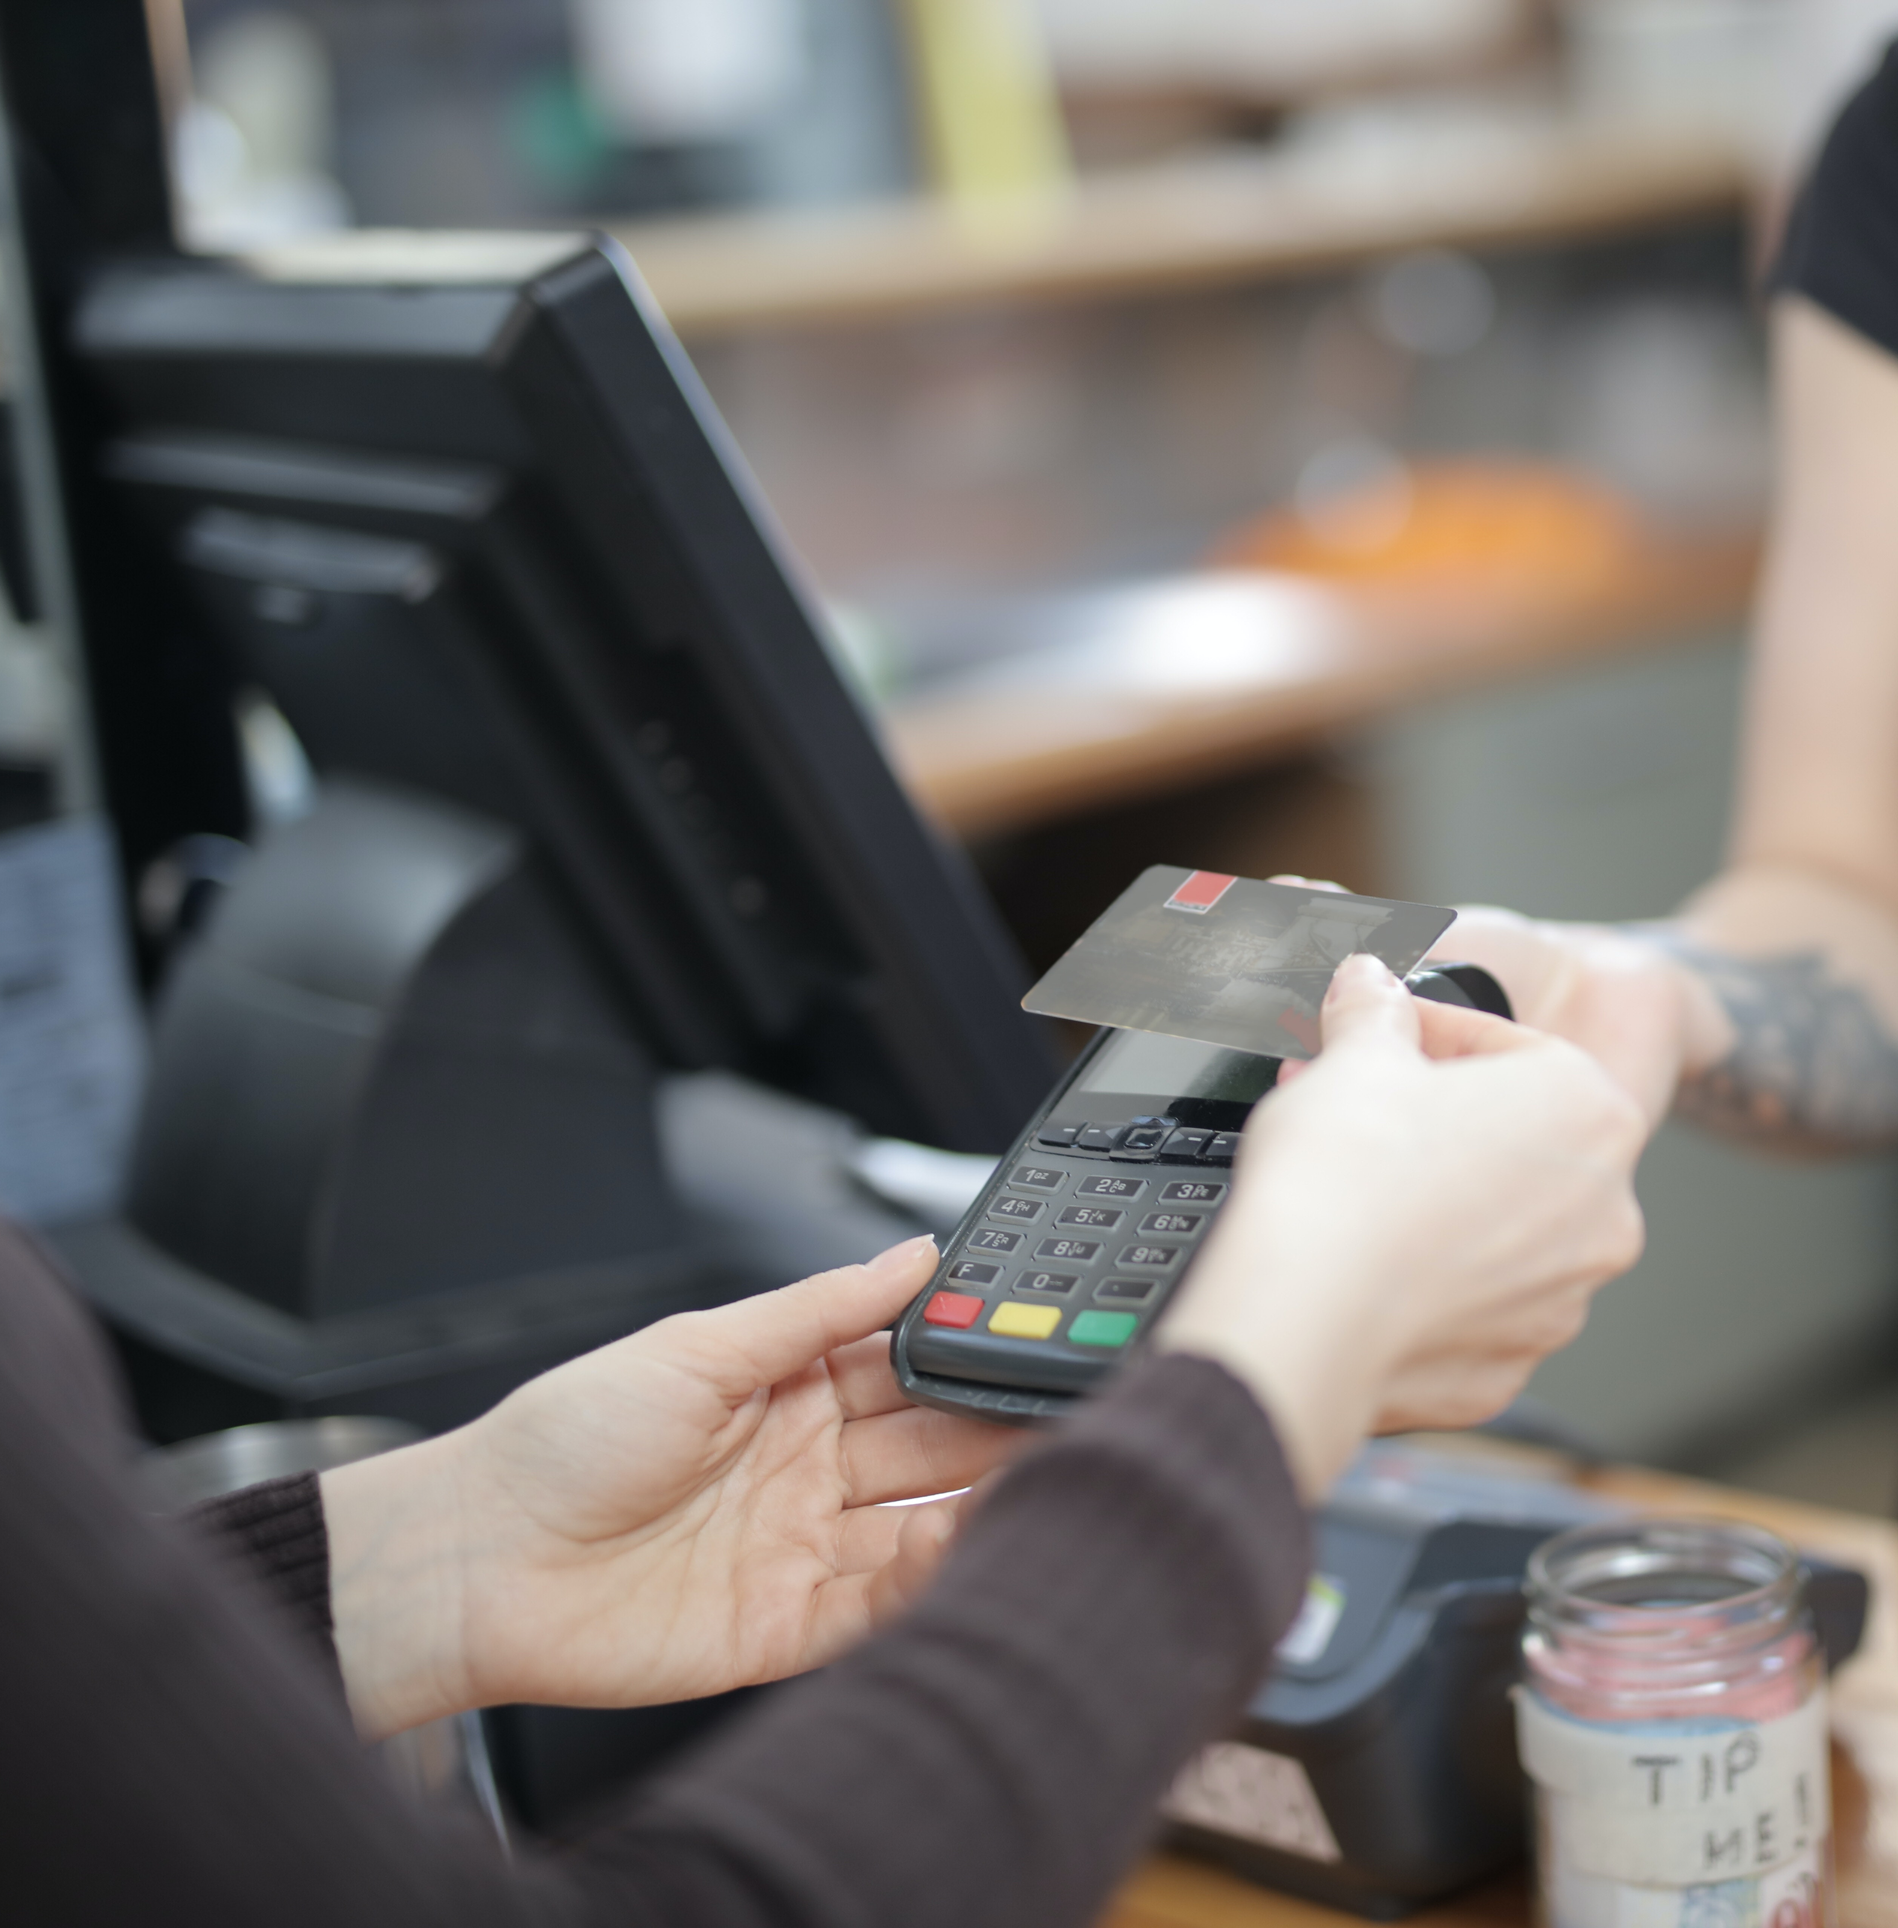
QUY TRÌNH
PHẦN II:
1
MÔ HÌNH HÓA
1
Người dùng ứng dụng:
- Thu ngân
- Phục vụ
MÔ HÌNH HÓA
2
XÂY DỰNG CẤU TRÚC
3
VIẾT CHƯƠNG TRÌNH

Slide 10

QUY TRÌNH
PHẦN II:
1
MÔ HÌNH HÓA
Người dùng ứng dụng:
- Thu ngân
+ Nhập thông tin khách hàng
+ In hóa đơn
+ Lưu vào file doanh thu
2
MÔ HÌNH HÓA CHI TIẾT
3
VIẾT CHƯƠNG TRÌNH

Slide 11

QUY TRÌNH
PHẦN II:
1
2
MÔ HÌNH HÓA CHI TIẾT
MÔ HÌNH HÓA
Người dùng ứng dụng:
- Phục vụ
+ Xuất menu để order món ăn
+ Thêm món mới vào thực đơn
+ Xuất danh sách món ăn đã chọn

Slide 12
QUY TRÌNH
PHẦN II:
1
MÔ HÌNH HÓA
2
XÂY DỰNG CẤU TRÚC
Xây dựng 4 class:
- KhachHang
- ThanhToan
- Menu
- Order

Slide 13

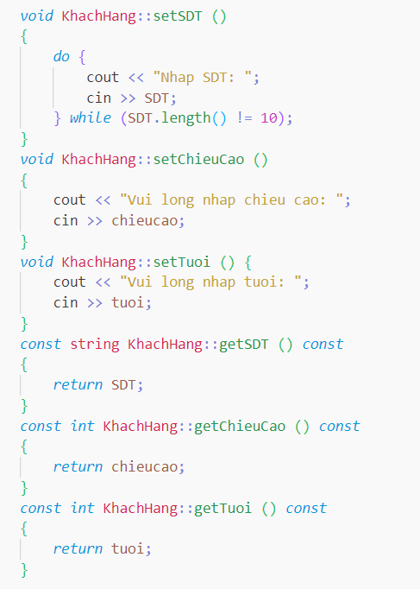
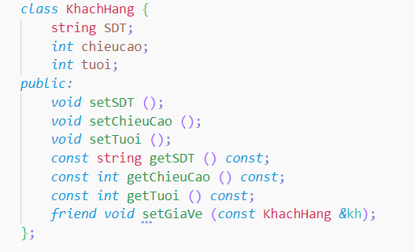
QUY TRÌNH
PHẦN II:
2
XÂY DỰNG CẤU TRÚC
- KhachHang
+ Nhập thông tin khách hàng

Slide 14
QUY TRÌNH
PHẦN II:
KhachHang

Slide 15

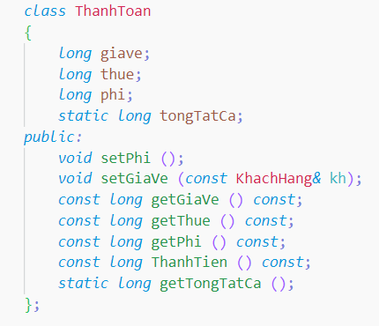
QUY TRÌNH
PHẦN II:
1
MÔ HÌNH HÓA
2
XÂY DỰNG CẤU TRÚC
- ThanhToan
+ Tính tiền giá vé, cộng các
khoảng phí và thuế
→ Tổng hóa đơn

Slide 16
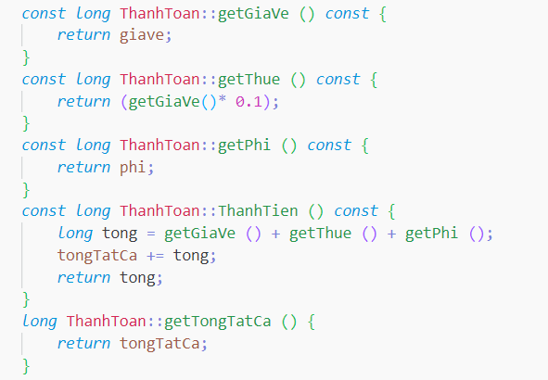
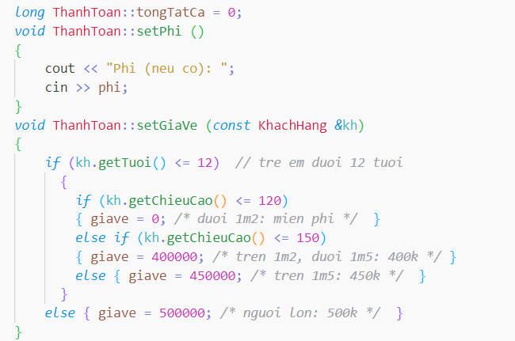
QUY TRÌNH
PHẦN II:
ThanhToan

Slide 17
QUY TRÌNH
PHẦN II:
ThanhToan

Slide 18
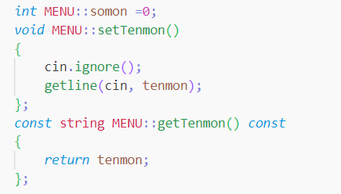
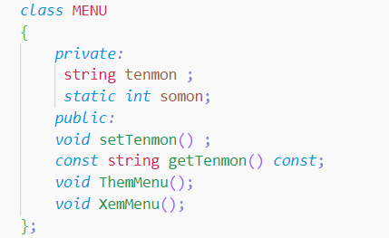
QUY TRÌNH
PHẦN II:
2
XÂY DỰNG CẤU TRÚC
- Menu:
+ Xem menu
+ Thêm món mới

Slide 19
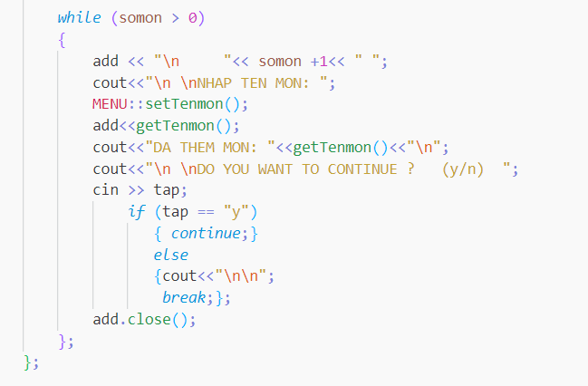
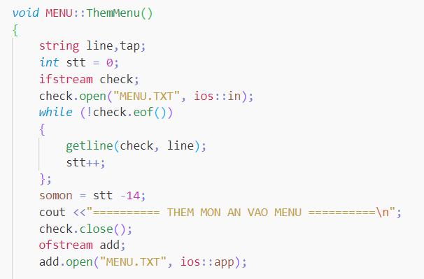
QUY TRÌNH
PHẦN II:
Menu

Slide 20
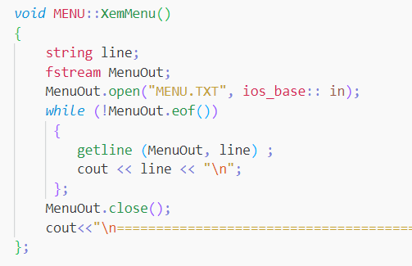
QUY TRÌNH
PHẦN II:
Menu

Slide 21
QUY TRÌNH
PHẦN II:
Menu

Slide 22
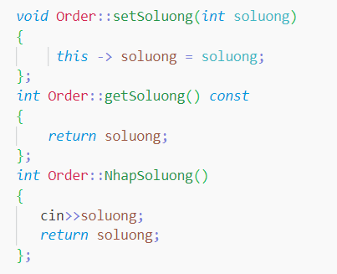
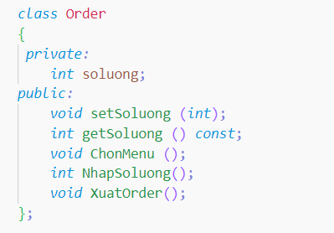
QUY TRÌNH
PHẦN II:
2
XÂY DỰNG CẤU TRÚC
- Order:
+ Chọn món và số lượng mỗi món
+ Xuất danh sách món ăn đã chọn

Slide 23
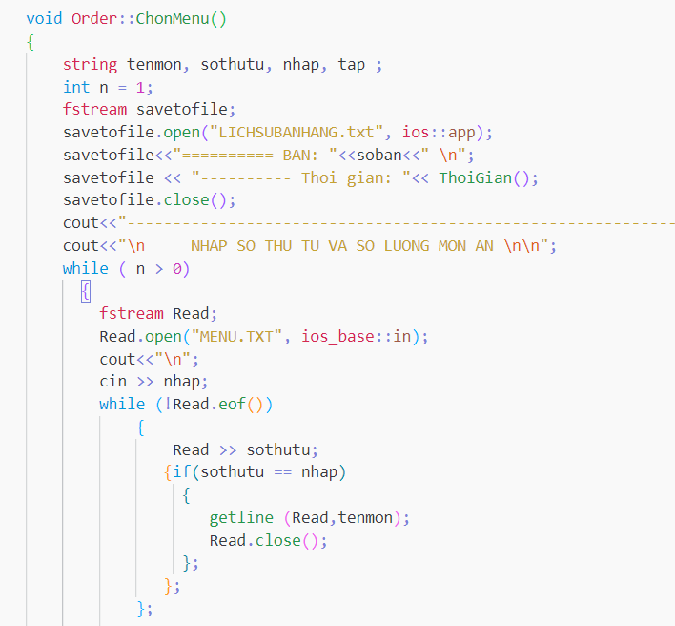
QUY TRÌNH
PHẦN II:
Order

Slide 24
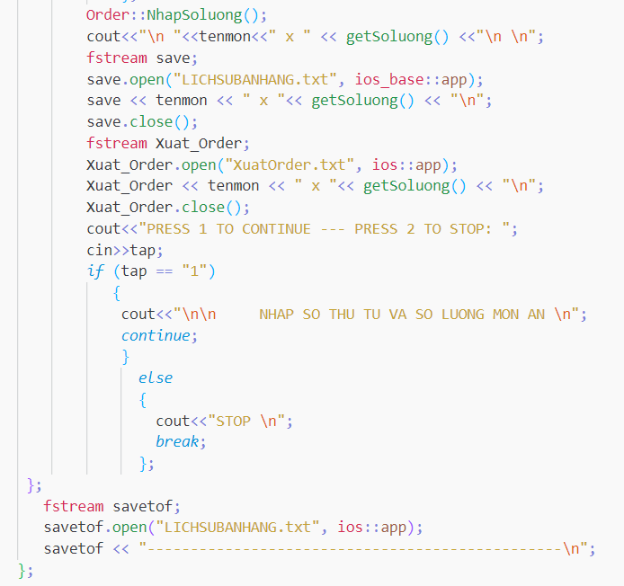
QUY TRÌNH
PHẦN II:
Order

Slide 25
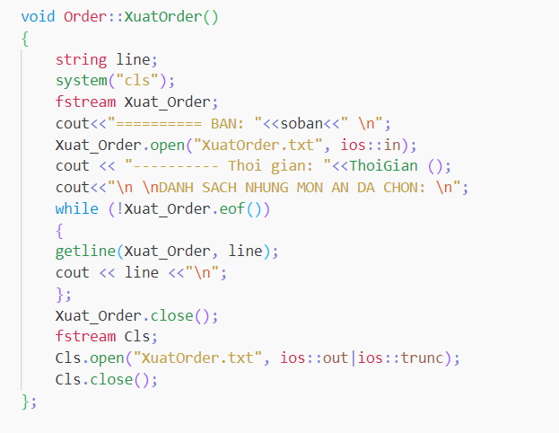
QUY TRÌNH
PHẦN II:
Order

Slide 26
QUY TRÌNH
PHẦN II:
Order

Slide 27


QUY TRÌNH
PHẦN II:
2
XÂY DỰNG CẤU TRÚC
Xây dựng các hàm:
- Hàm hiển thị thời gian
- Hàm nhập thông tin
- Hàm khuyến mãi
- Hàm ghi hóa đơn

Slide 28
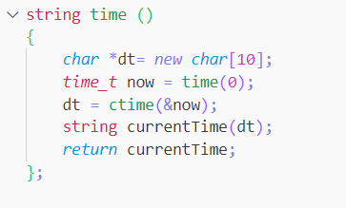
QUY TRÌNH
PHẦN II:
2
MÔ HÌNH HÓA CHI TIẾT
Xây dựng các hàm:
- Hàm đọc hóa đơn và ghi vào doanh thu
- Hàm lịch sử bán hàng
- Hàm chức năng của Thu ngân
- Hàm chức năng của Phục vụ

Slide 29
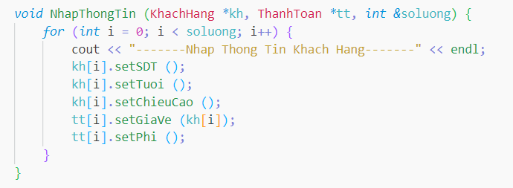
QUY TRÌNH
PHẦN II:
Hàm hiển thị thời gian

Slide 30
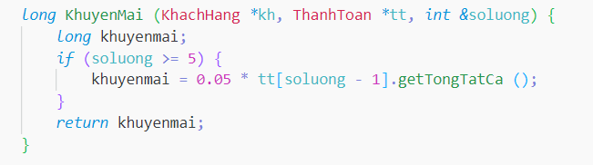
QUY TRÌNH
PHẦN II:
Hàm nhập
thông tin

Slide 31
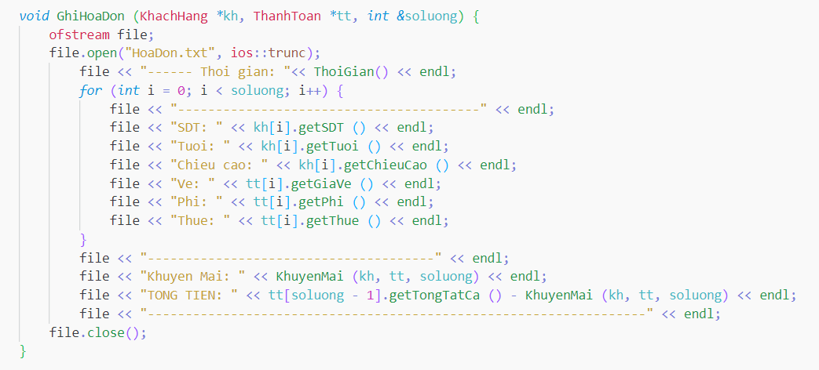
QUY TRÌNH
PHẦN II:
Hàm khuyến mãi

Slide 32
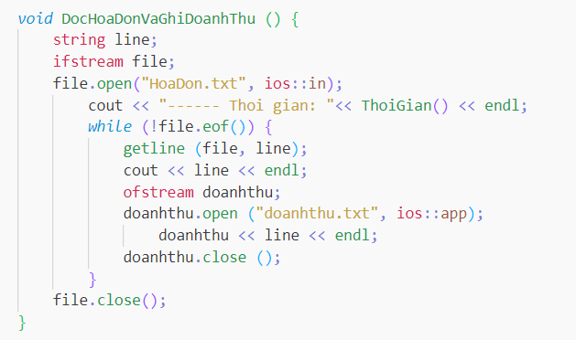
QUY TRÌNH
PHẦN II:
Hàm ghi
hóa đơn

Slide 33
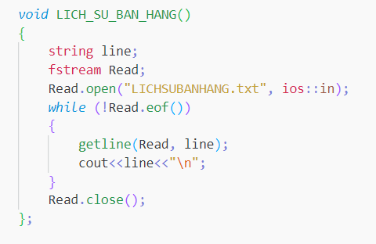
QUY TRÌNH
PHẦN II:
Hàm đọc hóa đơn
và ghi vào doanh thu

Slide 34
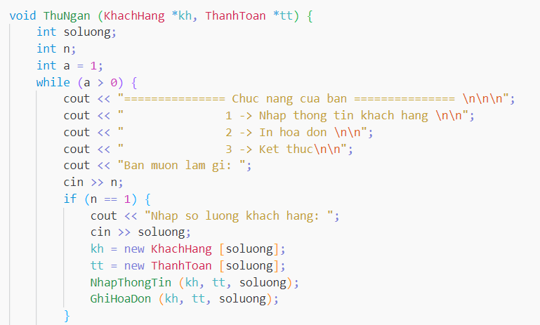
QUY TRÌNH
PHẦN II:
Hàm lịch sử
bán hàng

Slide 35
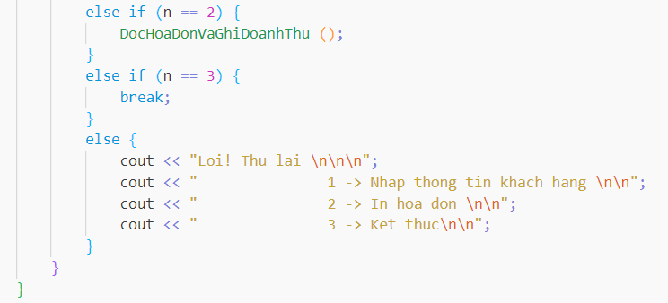
QUY TRÌNH
PHẦN II:
Hàm chức năng
của Thu ngân

Slide 36
QUY TRÌNH
PHẦN II:
Hàm chức năng
của Thu ngân

Slide 37
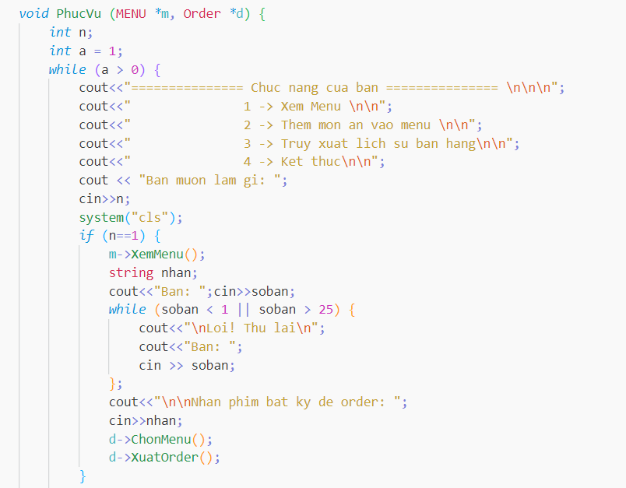
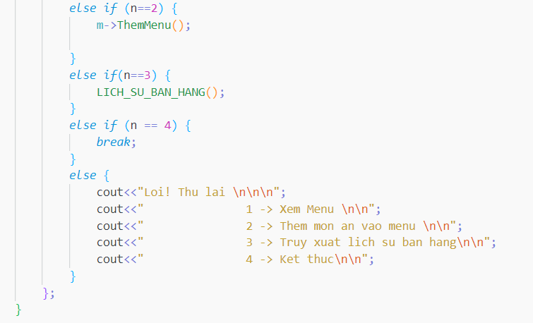
QUY TRÌNH
PHẦN II:
Hàm chức năng
của Phục vụ

Slide 38
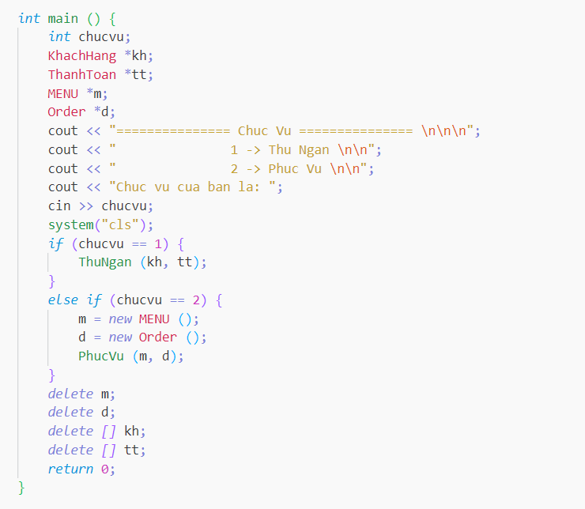
QUY TRÌNH
PHẦN II:
Hàm chức năng
của Phục vụ

Slide 39
QUY TRÌNH
PHẦN II:
Hàm main

Slide 40
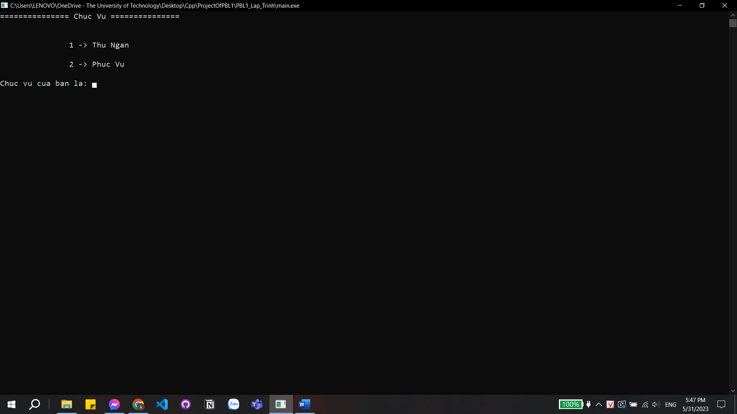
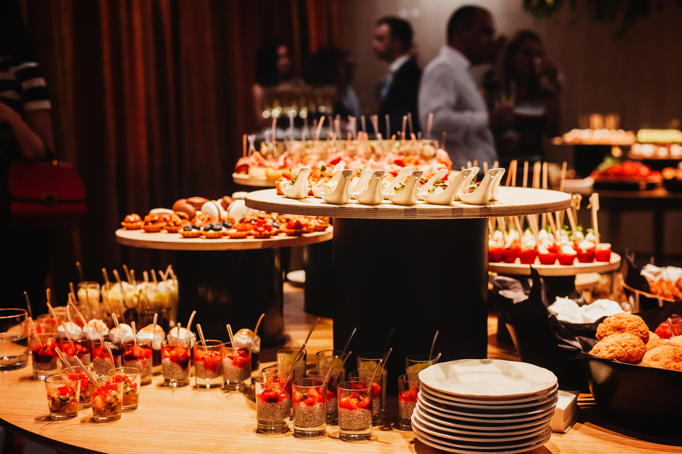
PHẦN III:
KẾT QUẢ

Slide 41
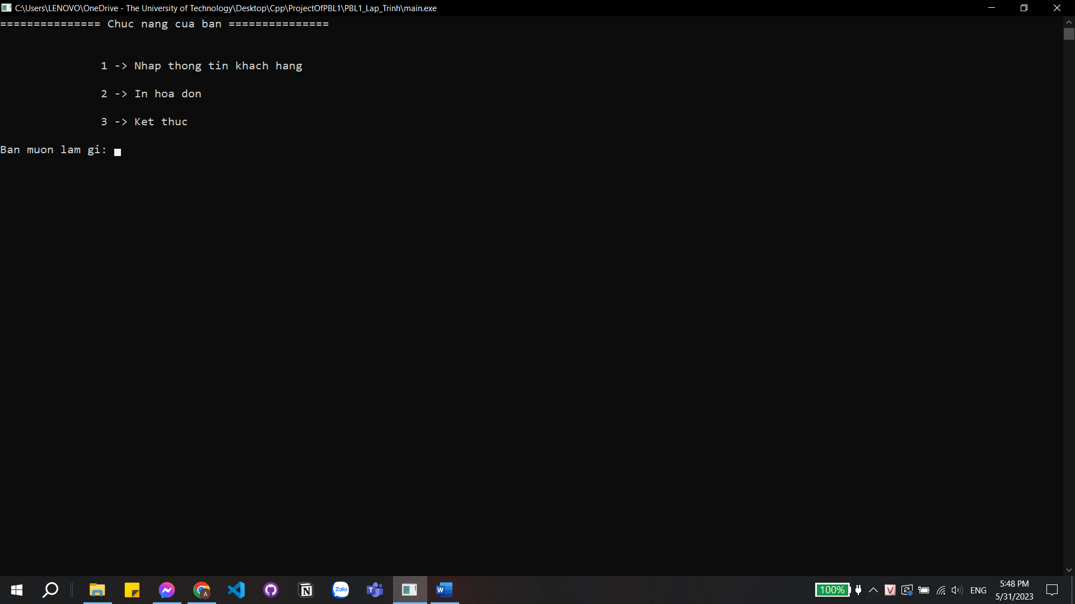
PHẦN III:
KẾT QUẢ
Đầu tiên chương trình sẽ hỏi chức vụ

Slide 42
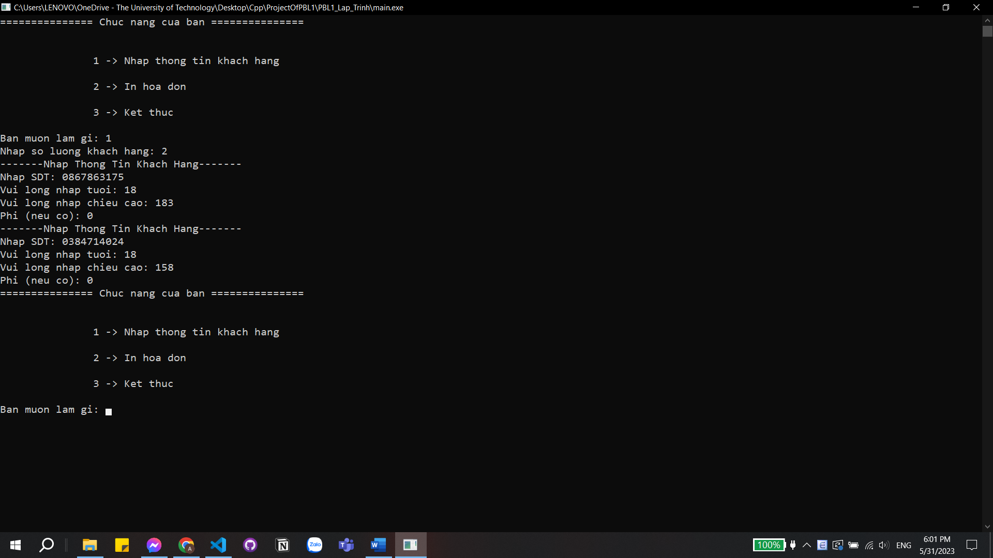
PHẦN III:
KẾT QUẢ
Nếu chọn là “Thu ngân” thì chương trình sẽ hỏi là bạn muốn làm gì

Slide 43
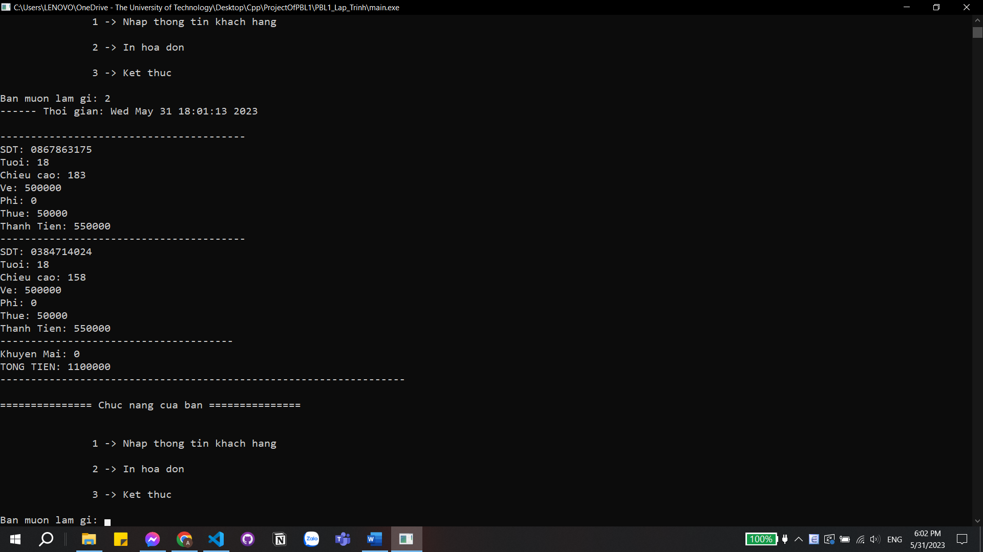
PHẦN III:
KẾT QUẢ
Chọn “Nhập thông tin khách hàng” và sau đó nhập thông tin, sau khi nhập chương trình sẽ hỏi bạn làm gì tiếp theo

Slide 44
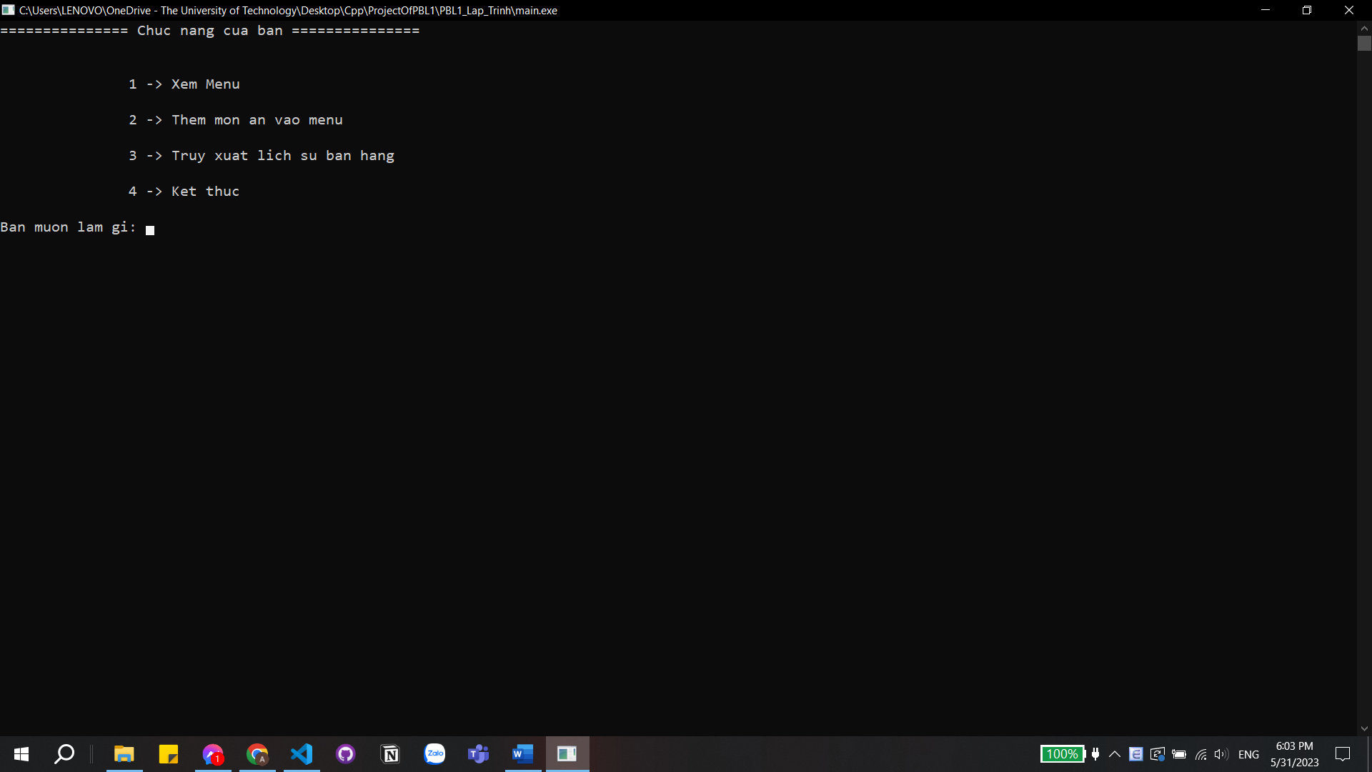
PHẦN III:
KẾT QUẢ
Khi bạn chọn “In hóa đơn” chương trình sẽ in cho bạn hóa đơn của thông tin bạn mới nhập vào

Slide 45
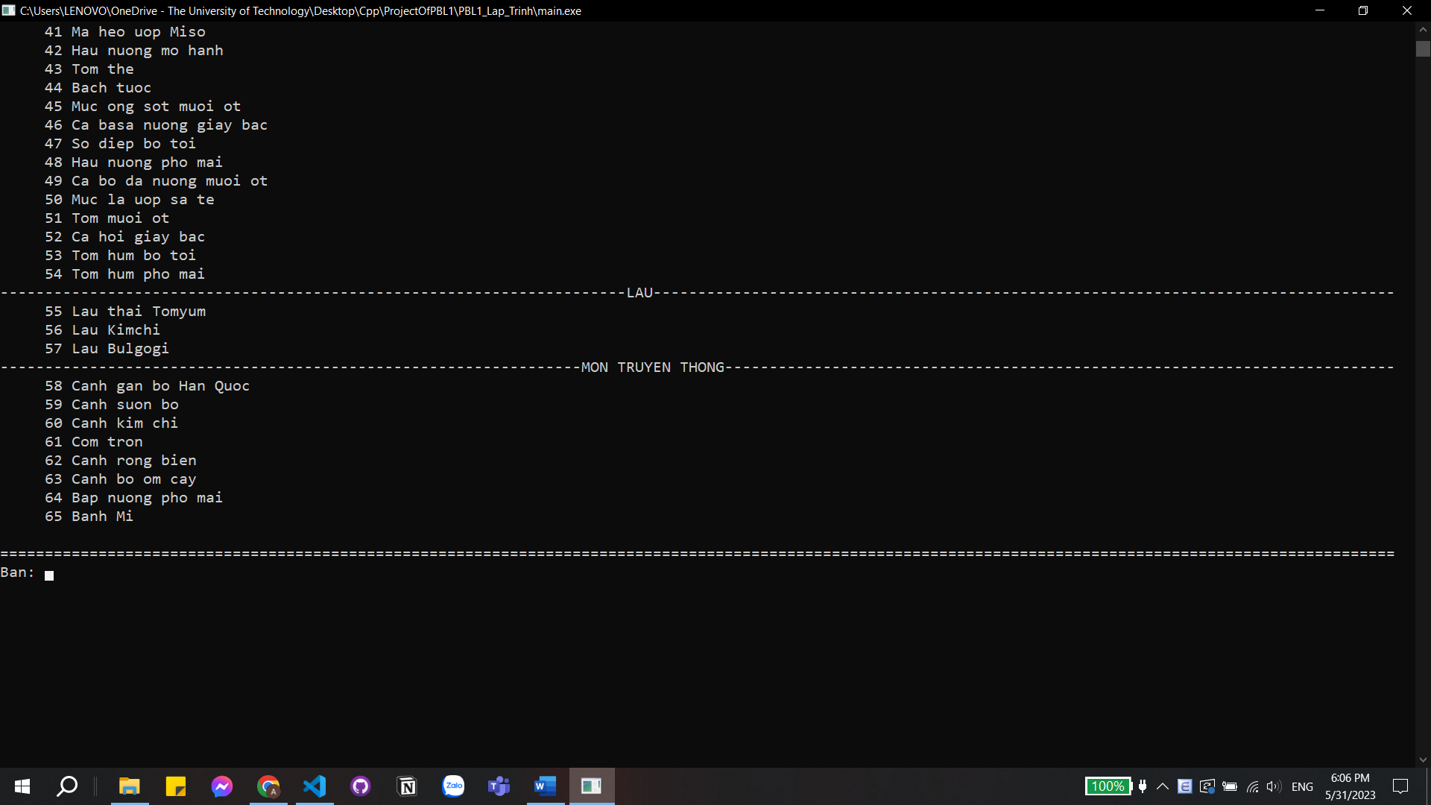
PHẦN III:
KẾT QUẢ
Đây là các chức năng khi bạn chọn vị trí “Phục vụ”

Slide 46
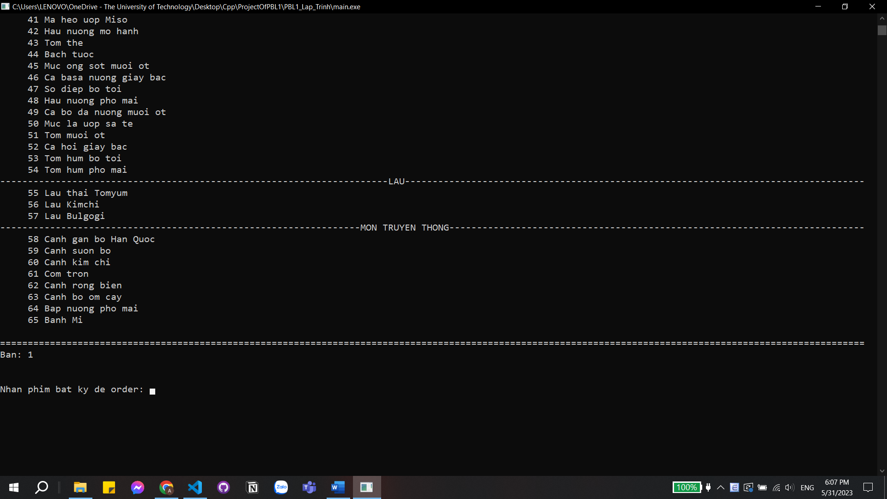
PHẦN III:
KẾT QUẢ
Chương trình sẽ in ra menu khi bạn chọn chức năng “Xem Menu”

Slide 47
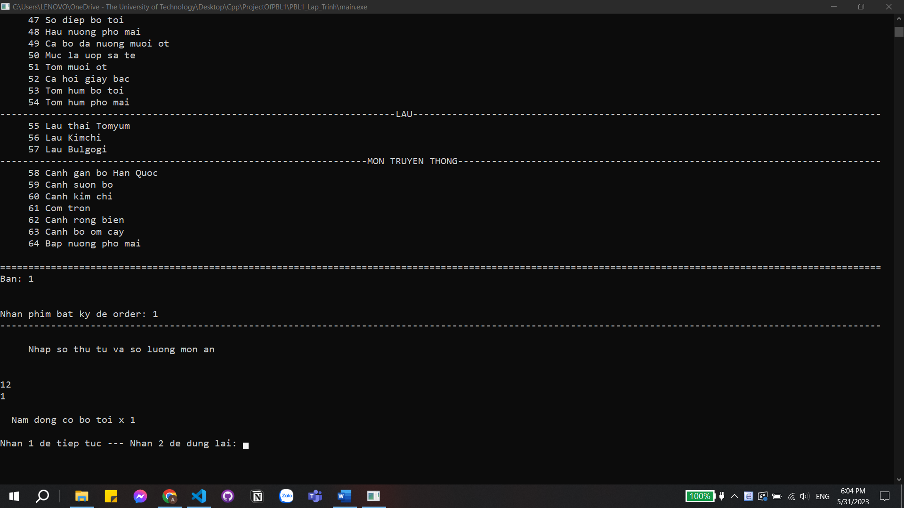
PHẦN III:
KẾT QUẢ
Sau đó chương trình sẽ yêu cầu nhập số bàn để order món ăn từ menu

Slide 48
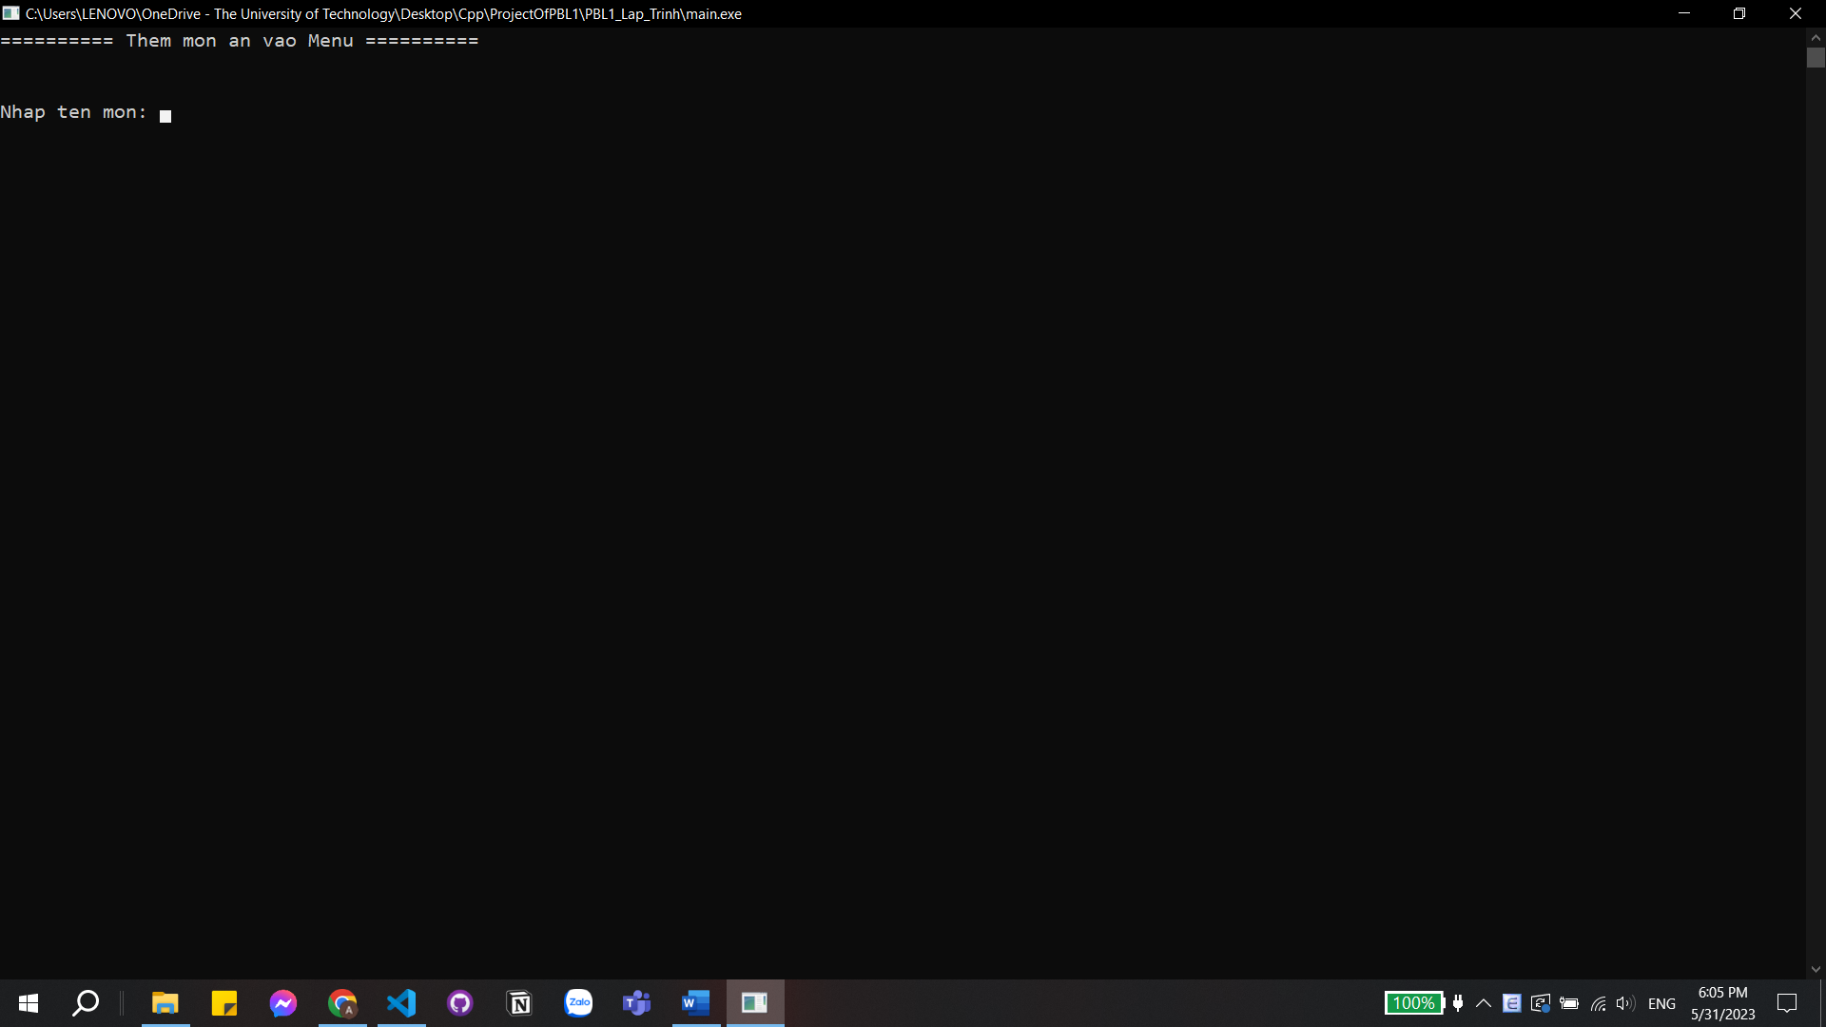
PHẦN III:
KẾT QUẢ
Sau khi nhập xong món ăn thì chương trình sẽ in ra món ăn và số lượng sau đó hỏi bạn có muốn nhập tiếp nữa không

Slide 49
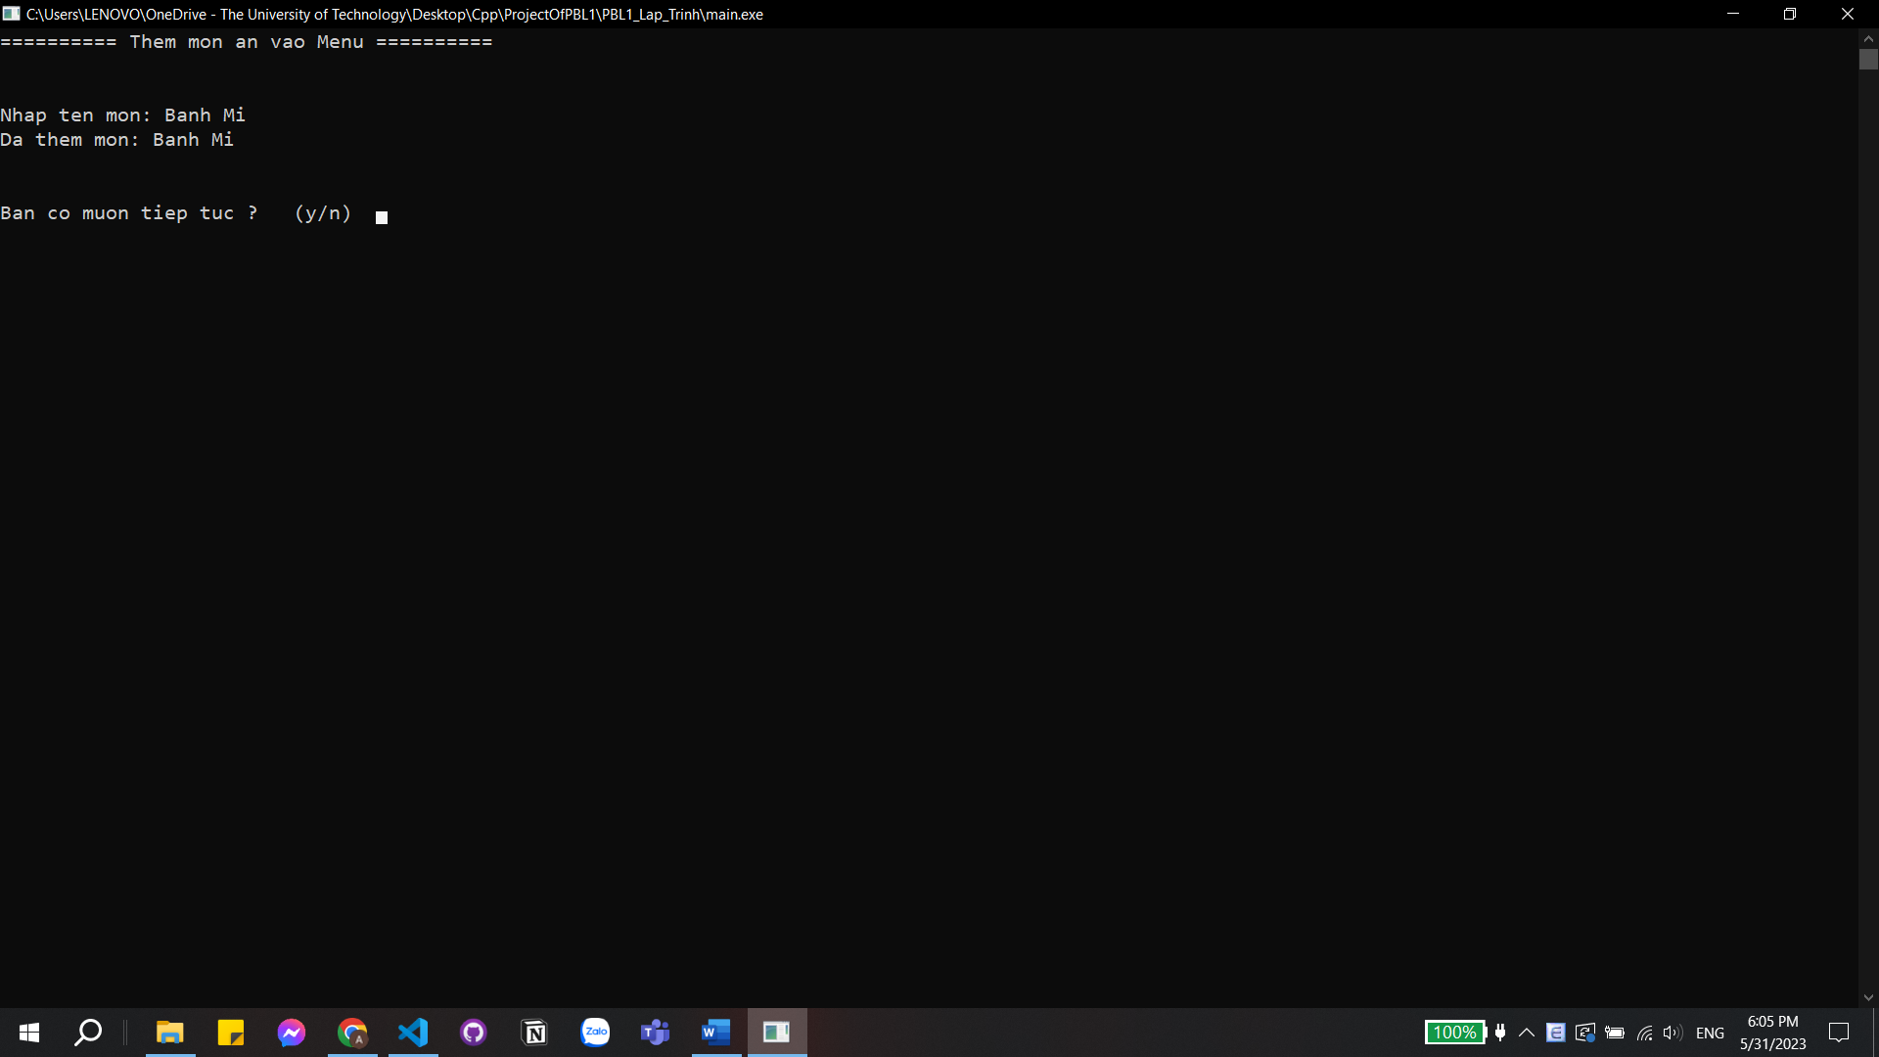
PHẦN III:
KẾT QUẢ
Nếu chọn “Thêm món ăn” thì chương trình sẽ yêu cầu nhập tên món ăn cần thêm

Slide 50
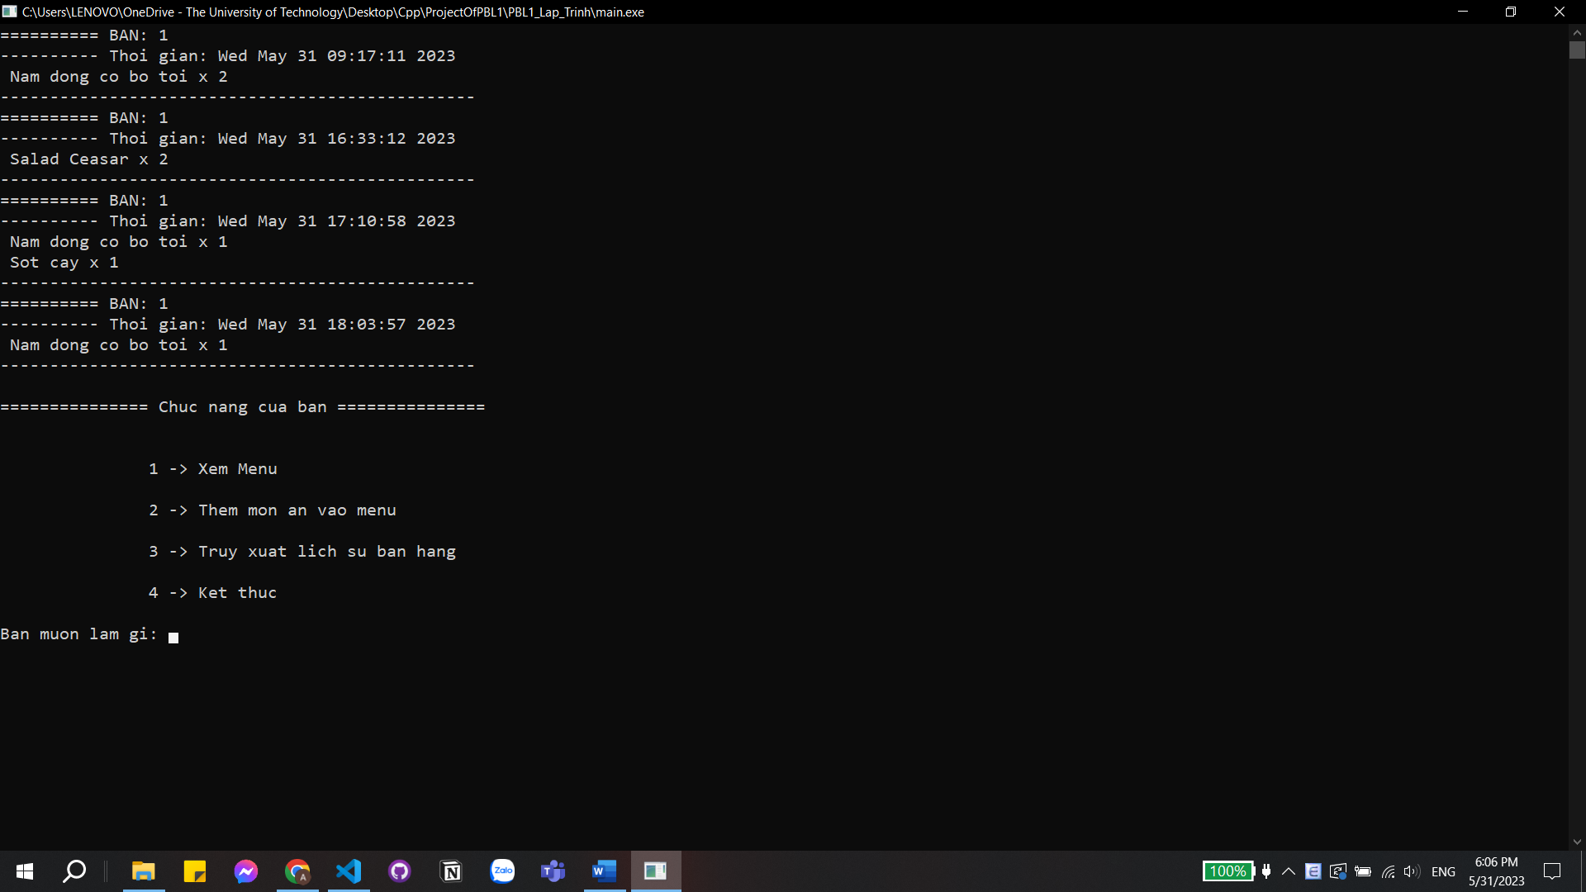
PHẦN III:
KẾT QUẢ
Sau khi nhập xong thì sẽ hiện ra đã thêm món ăn và hỏi bạn có muốn thêm nữa không

Slide 51

PHẦN III:
KẾT QUẢ
Chương trình sẽ xuất ra dữ liệu bán hàng khi chọn “Truy xuất dữ liệu bán hàng”

Slide 52
PHẦN III:
KẾT QUẢ
Nếu chọn “Kết thúc” ở bất kỳ lúc nào thì chương trình sẽ ngừng

Slide 53
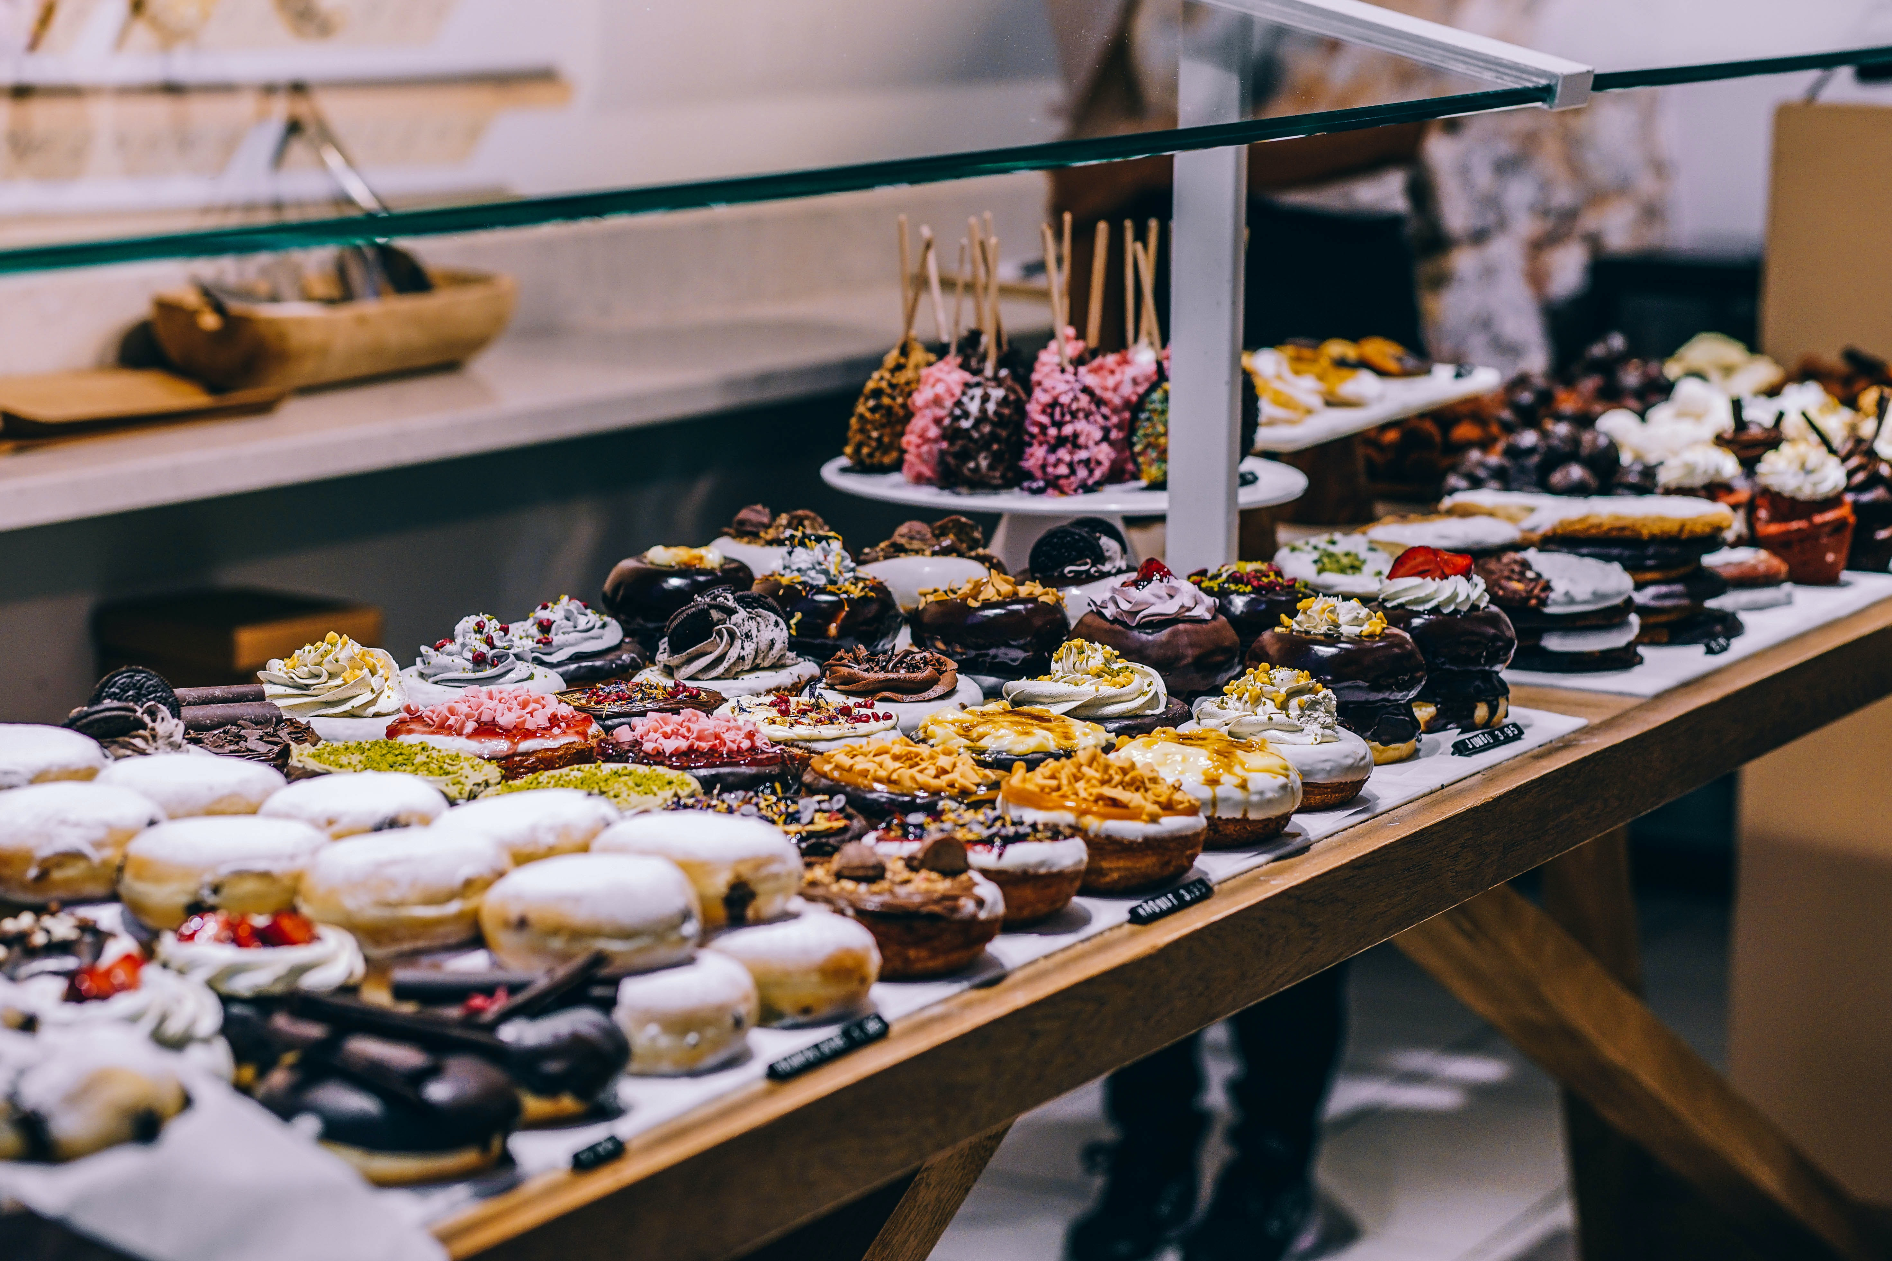
PHẦN IV:
KẾT LUẬN

Slide 54
PHẦN IV:
KẾT LUẬN
Ưu điểm:
- Thuận lợi trong việc quản lí
- Hạn chế những sai sót không đáng có trong quá trình quản lí thủ công

Slide 55
PHẦN IV:
KẾT LUẬN
Nhược điểm:
- Giao diện còn hạn chế
- Ít tính năng, còn hơi đơn giản
- Chưa xây dựng được class Kho như dự tính ban đầu

Slide 56
PHẦN IV:
KẾT LUẬN
Hướng phát triển:
- Dựa vào thư viện đồ họa phát triển thêm giao diện đẹp, bắt mắt hơn
- Phát triển thêm tính năng để hoàn thiện hệ thống và đáp ứng nhu cầu của khách hàng

Slide 57



THANKS

